Slide 1

7c.2
Isabelles Blog
Fachbereich Viszeralchirurgie

Slide 2
Was werden wir machen?
Was ist Viszeralchirurgie?
Wiederholung Organe im Bauchraum
Häufige chir. Eingriffe
Abkürzungen
Gruppenpuzzle zu Operationsverfahren
Laparoskopie vs. Offen chirurgisch am Bsp. Appendektomie

Slide 3

Allgemein- und Viszeralchirurgie
Allgemeinchirurgie
  "Basischirurgie"
  UMFASST bspw. Unfallchir. Oder Viszeralchir.
Viszeralchirurgie
  „Chirurgie des Bauchraumes und der Bauchwand, der endokrinen Drüsen und der Weichteile einschließlich Transplantation“

Slide 4

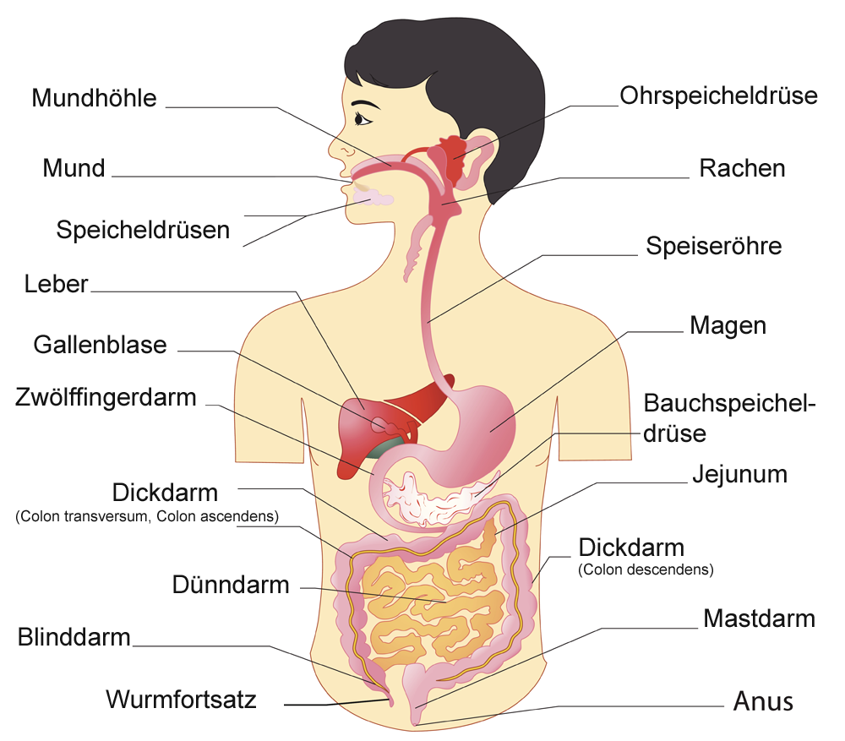
Anatomie, Funktion & Lage der Organe im Bauchraum
KAHOOT

Slide 5
Weitere chirurgische Disziplinen
Nach der (Muster-)Weiterbildungsverordnung 2018 (Fassung 2024)
  Allgemeinchirurgie
  Gefäßchirurgie
  Herzchirurgie
  Kinder- und Jugendrchirurgie
  Orthopädie & Unfallchirurgie
  Plastische, Rekonstruktive & Ästhetische Chirurgie
  Thoraxchirurgie
  Mund-Kiefer-Gesichtschirurgie
  Neurochirurgie

Slide 6
Allgemein- und Viszeralchirurgie – häufige stat. Chir. Eingriffe
15,6% aller Operationen 2021 in DE waren Operationen am Verdauungstrakt (Destatis) → 2. Platz nach OPs an Bewegungsorganen
Häufigste OPs in der Viszeralchirurgie
  Endoskopische Operationen an den Gallengängen
  Lokale Exzision und Destruktion von erkranktem Gewebe des Dickdarmes
  Cholezystektomie
  Cholezystektomien, Appendektomie, kolorektalen Eingriffen, Leistenhernienoperationen, Schilddrüsenoperationen (Baum et al. 2019)

Slide 7
Abkürzungen chir. Eingriffe
-ektomie oder Resektion → Entfernung
  Bspw. Appendektomie, Gastrektomie
Ablatio → Abtrennung, Ablösung, Entfernung, Abtragung
-itis → Entzündung (Achtung: Pneumonie)
Ex → heraus, raus, etc.
In → herein, rein, etc.
Add → Hinzufügen
Hemi → halb
Debridement → Wundreinigung

Slide 8
Beispiel
Hemikolektomie
Colon - Dickdarm
Halb
Entfernung

Slide 9
Operationsverfahren
Minimal-invasiv
Offen
Endoskopisch
GRUPPENARBEIT

Slide 10
Gruppenarbeit
Bilden Sie drei Gruppen
  Besprechen Sie welches Operationsverfahren Sie bearbeiten möchten

Slide 11
Gruppenarbeit
Recherchieren Sie nun zu Ihrem Operationsverfahren
  Was genau ist das?
  Gibt es typische Beispiele für das Verfahren?
  Warum wird das genutzt?
  Was für Vor- und Nachteile gibt es?
  Was für Auswirkungen hat das Verfahren für die zu pflegenden Menschen?
    Und was bedeutet das, für Sie als pflegende Personen?

Slide 12
Gruppenarbeit
Erstellen Sie ein Medium, mit welchem Sie das Thema Ihrem Kurs präsentieren können
  PowerPoint, Canva, Keynote, Plakate, etc.

Slide 13
Minimal-Invasiv
MIC → Minimalinvasive Chirurgie
Möglichst kleine (mehrere) Einstichstelle → Verletzungen gering halten
Videoassistiert oder ohne (spezielle Instrumente)
Synonyme: Laparoskopisch, Knopfloch-, Schlüsselloch-Chirurgie

Slide 14
Minimal-Invasiv
Chir. Manipulationen nur durch Instrumente
Ca. die Hälfte aller Eingriffe minimalinvasiv
Beispiele: Laparoskopisch, thorakoskopisch

Slide 15
Minimal-Invasiv
Vorteile
Nachteile
Schnellere Genesung
Weniger Narbenbildung (kosmetisch)
Weniger Schmerzen
Weniger postop. Morbidität
Weniger postop. Verwachsungen
Kürzere Behandlungszeit & Arbeitsunfähigkeit
Kein direkter Einblick → nur über Monitore
Technische anspruchsvoll
Kein Tastsinn
Ggf. Höhere Kosten
Ggf. Zeitintensiver

Slide 16
Offen-chirurgisch
Großer Schnitt
Offene Sicht
Zugriff auf den gesamten Bereich

Slide 17
Offen-chirurgisch
Vorteile
Nachteile
Klare Sicht
Tastmöglichkeit
Komplexe Eingriffe
Diagnostik
Schnellere Reaktion bei „Notfällen“
Große Narben
Längere Heilung
Ggf. mehr Schmerzen
Weniger postop. Morbidität
Weniger postop. Verwachsungen
Längere Behandlungszeit, Bewegungsunfähigkeit & Arbeitsunfähigkeit

Slide 18
Endoskopisch
Inspektion verschiedener Organsysteme im Körperinneren
Mithilfe eines Monitors
Beispiele:
Entnahme von Gewebeproben, Diagnostik, Doku, Absaugungen, Blutsrillungen, Stein- oder Fremdkörperextraktion)
Durch natürliche Öffnungen (bspw. Mund, After, etc.)
Auch intraoperativ (bspw. Angioskopie)

Slide 19
Endoskopisch
Vorteile
Nachteile
Keine äußeren Verletzung
Ambulant möglich
Sicher und schonend
Blutungen bei entnommenen Gewebe
Infektionen

Slide 20
Appendektomie
Offen chirurgisch
  https://www.youtube.com/watch?v=oZ93yoMDGaA
Laparoskopisch
  https://www.youtube.com/watch?v=5ygR9RZo8TQ

Slide 21
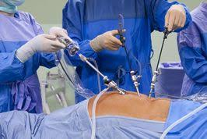
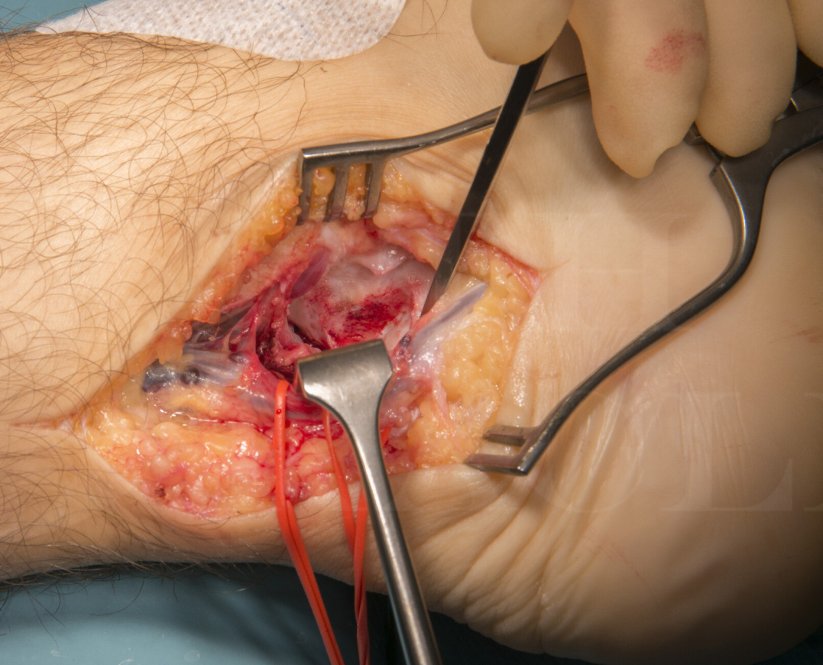
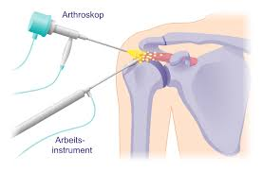
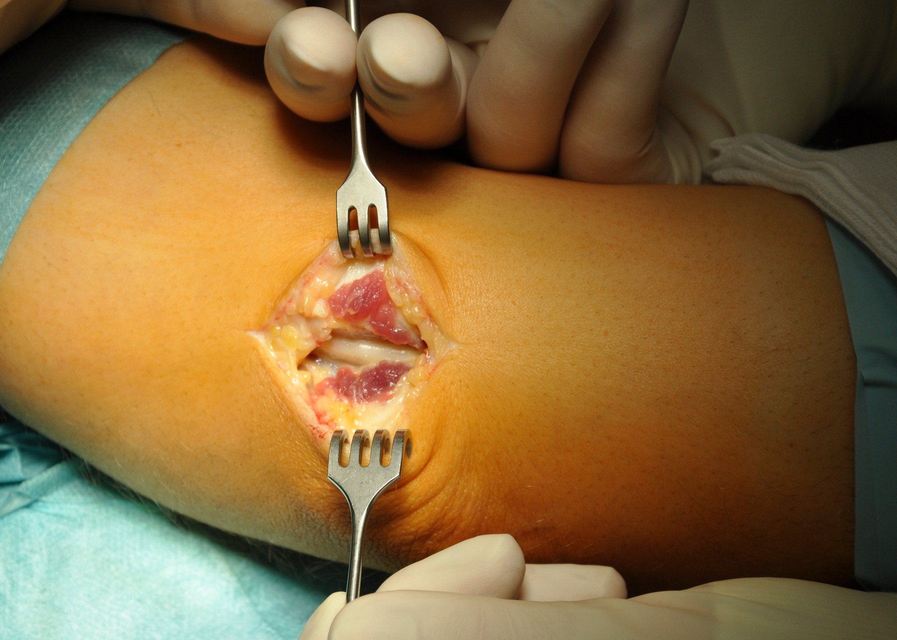
Offen/ MIC

Slide 22



Offen vs. Laparoskopie
Wie könnte es den Patient*innen danach gehen?
Wo und wie könnten die Schmerzen sein?
Worauf müssen Sie im Vergleich als Pflegekraft achten?
Think → Pair → Share
10 min 15 min Plenum

